Slide 1
« Новые формы работы с детьми по ФГОС ДО, как условие профессионального роста педагога. Образовательная программа «СамоЦвет».

Slide 2
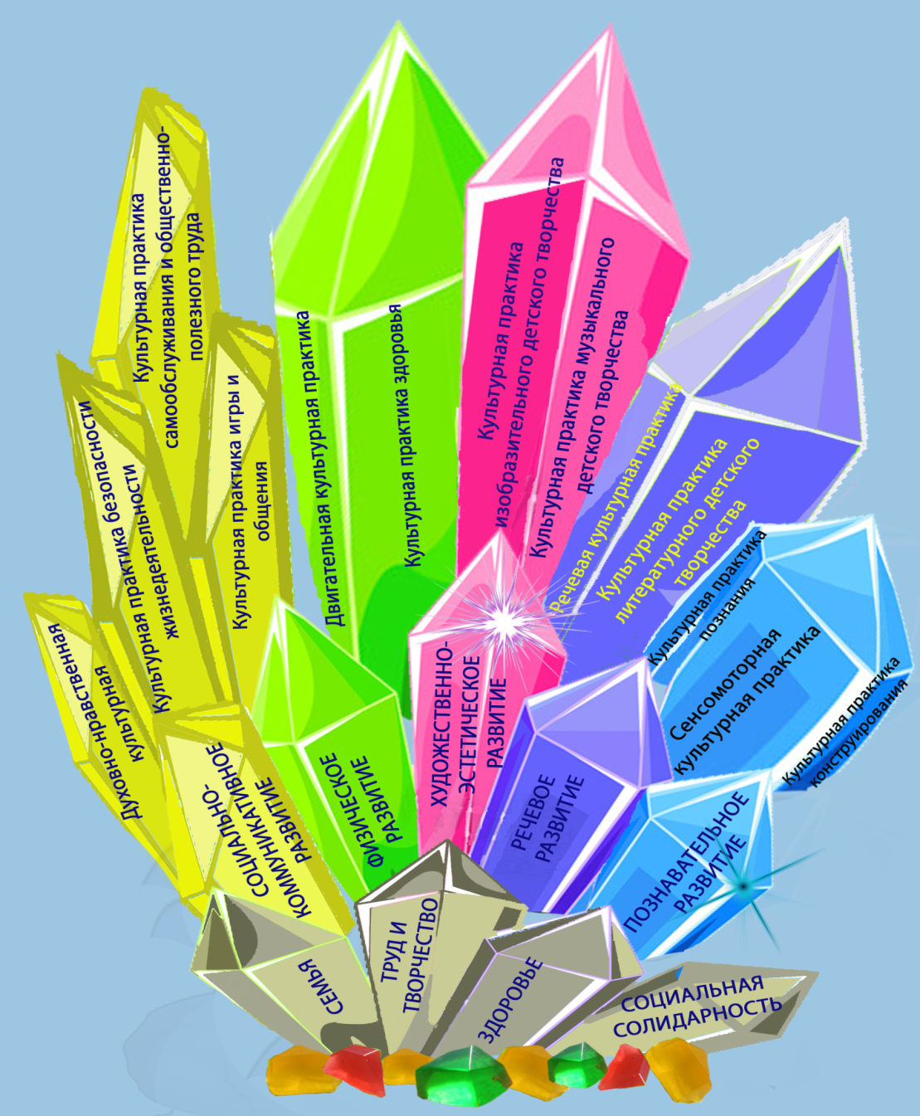
«Само Цвет» Модель организации образовательной деятельности ориентированная на освоение ребенком ценностей культуры
Самостоятельный
Активный
мобильный
ответственный
целеустремленный
волевой
естественный
активный

Slide 3
Ведущие цели ОП ДО «СамоЦвет»
создание благоприятных условий для полноценного проживания ребенком дошкольного детства и обеспечение равенства возможностей для каждого ребенка в получении качественного дошкольного образования;
формирование основ базовой культуры личности, развитие психофизиологических особенностей и физических качеств в соответствии с возрастными и индивидуальными особенностями, подготовка к жизни в современном обществе в ходе освоения традиционными и инновационными социальными и культурными практиками, обеспечение безопасности жизнедеятельности дошкольника.

Slide 4
Ценности ОП ДО «Само Цвет»
Социальная
солидарность
Семья
Труд и творчество
Здоровье

Slide 5
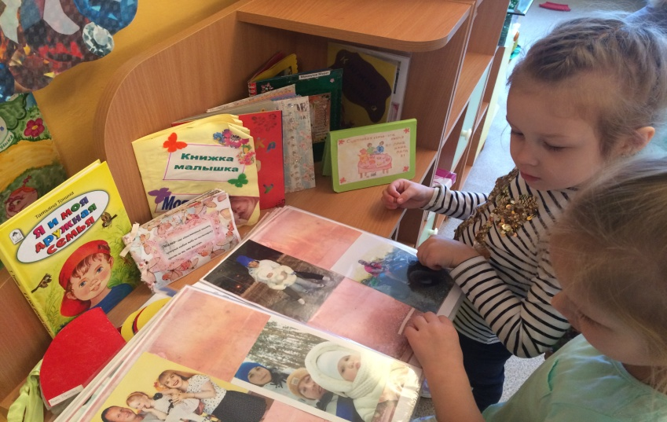
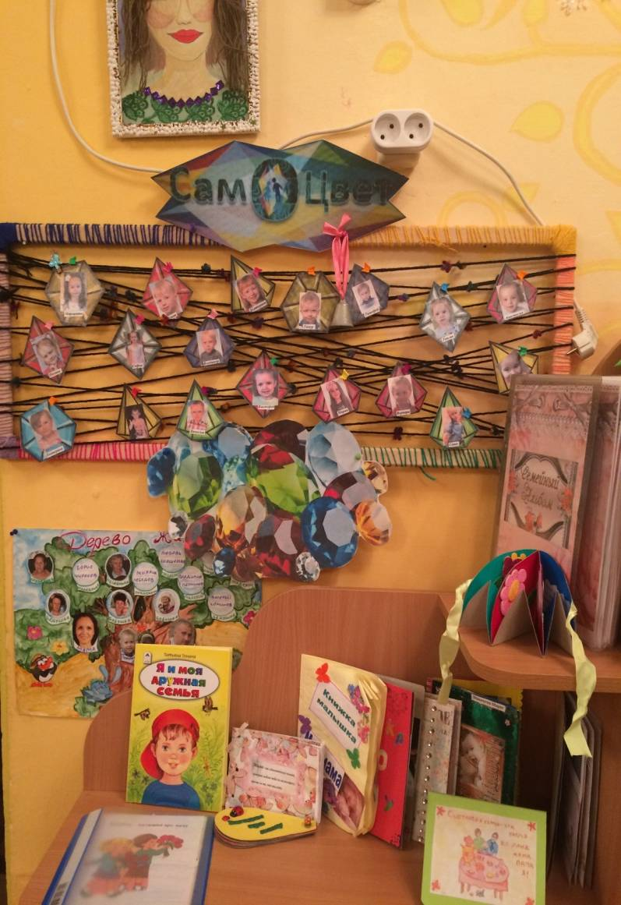
Ценность «Семья»

Slide 6
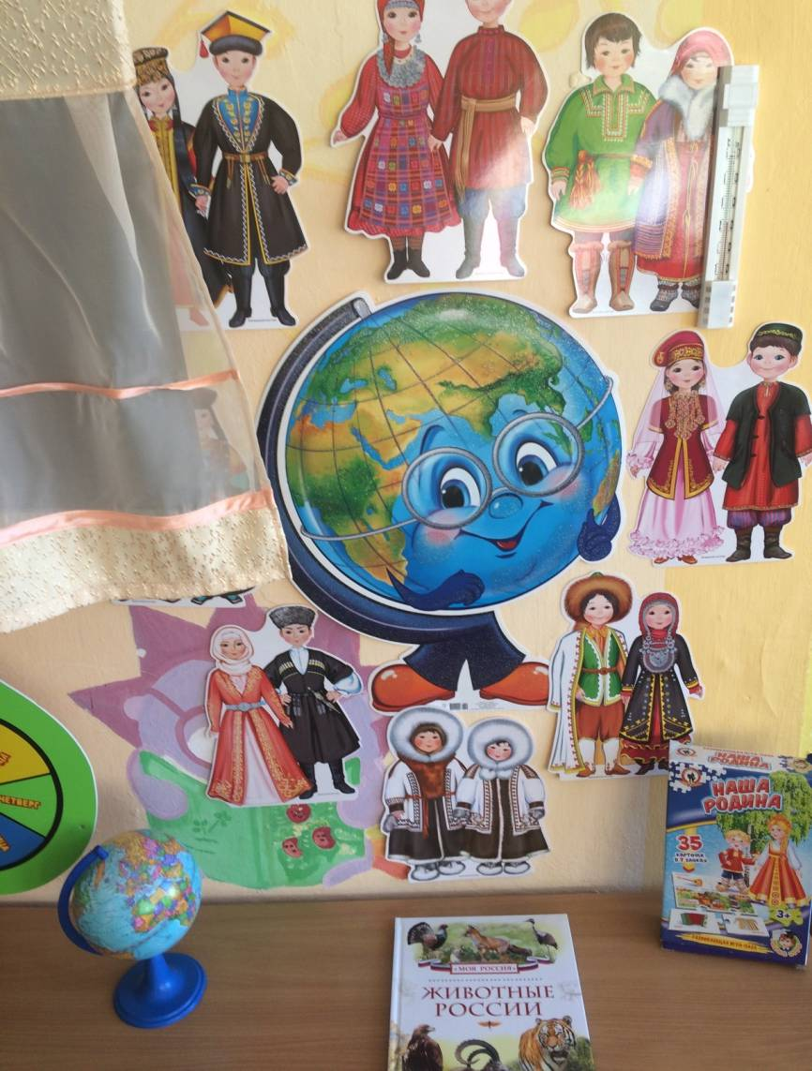
Ценность «Социальна солидарность»

Slide 7
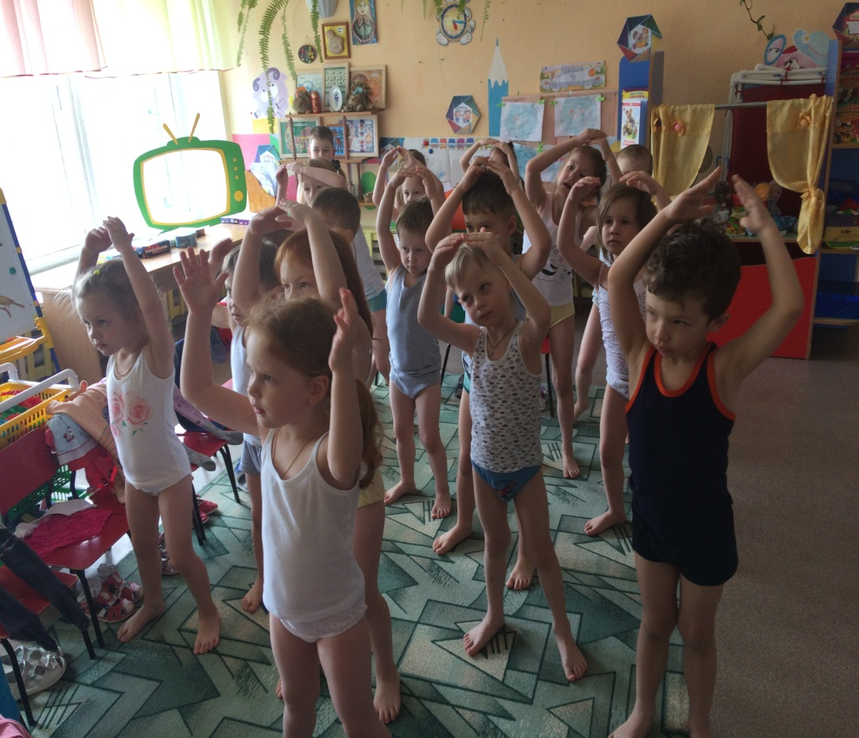
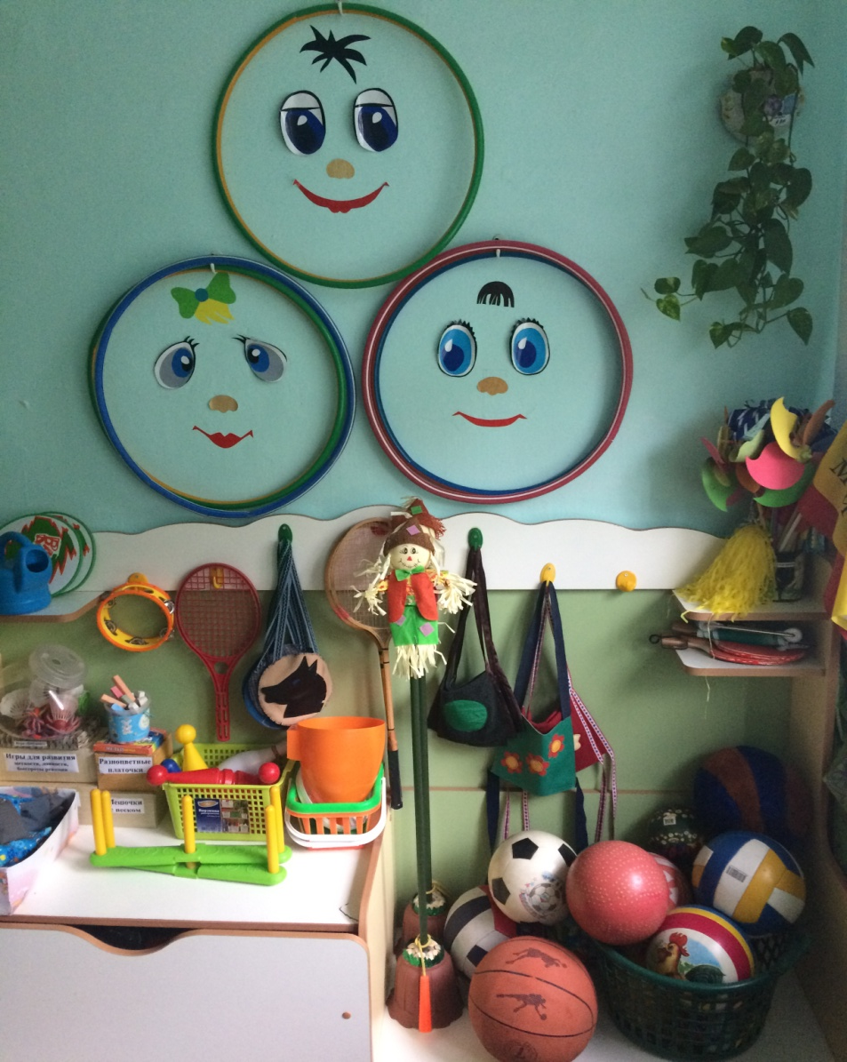
Ценность «Здоровье»

Slide 8
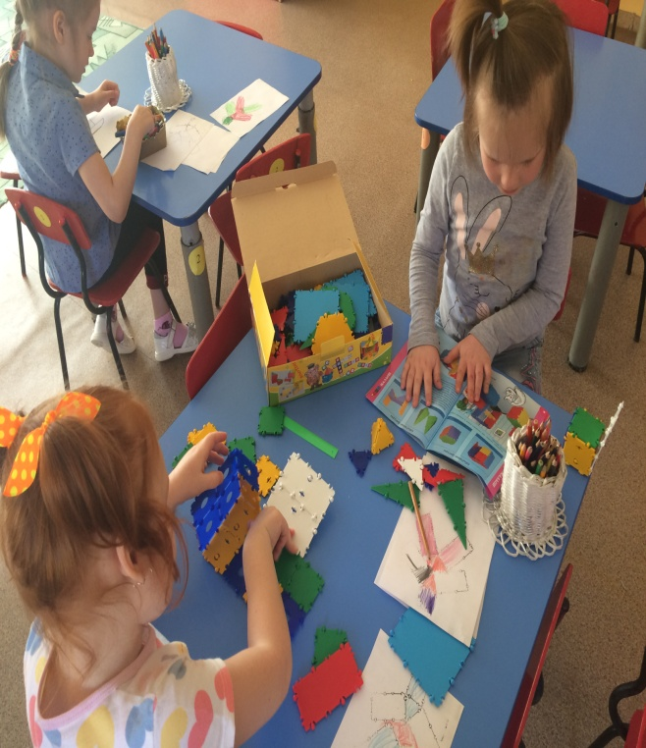
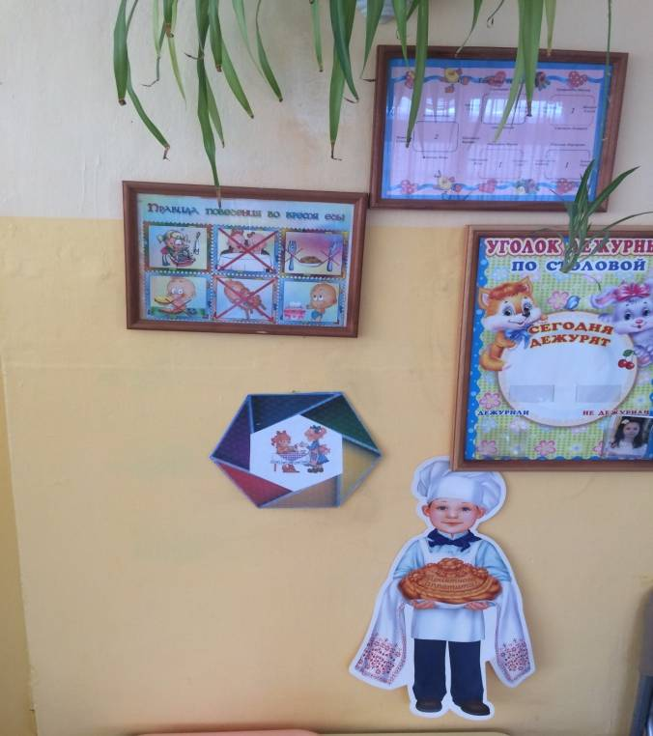
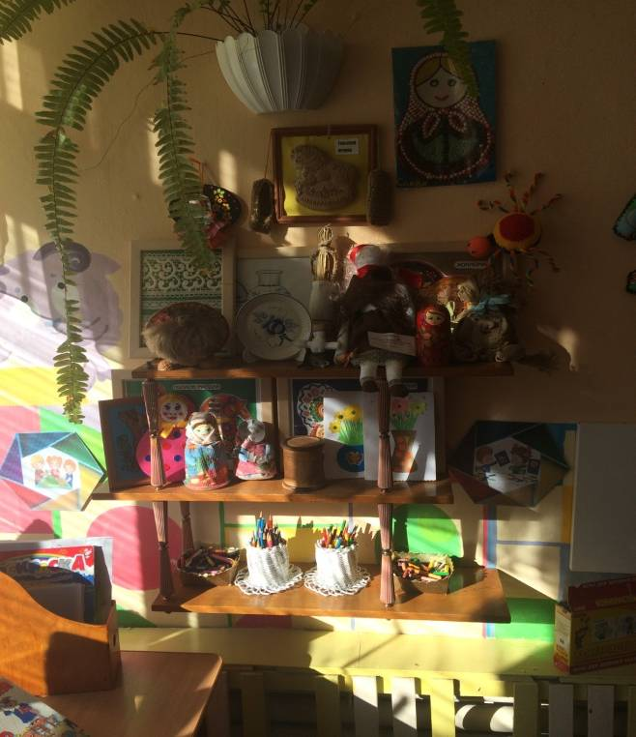
Ценность «Труд и творчество»

Slide 9
Культурные практики
Образовательная
область
«Физическое
развитие»
Образовательная
область
«Социально-
коммуникативное
развитие»
Образовательная
область
«Речевое
развитие»
«Двигательная культурная практика
«Культурная практика здоровья»
▪ «Духовно-нравственная культурная практика»
▪ «Культурная практика безопасности жизнедеятельности»
▪ «Культурная практика самообслуживания и общественно-полезного труда»
▪ «Культурная практика игры и общения»
▪ «Речевая культурная практика»
▪ «Культурная практика литературного детского творчества»
▪ «Культурная практика театрализации»
Образовательная
область
«Художественно-
эстетическое
развитие
Образовательная
Область
«Познавательное
развитие»
▪ «Культурная практика изобразительного детского творчества»
▪ «Культурная практика музыкального детского творчества»
▪ «Сенсомоторная культурная практика»
▪ «Культурная практика конструирования»
▪ «Культурная практика познания»

Slide 10
Содержательные линии культурных практик базируются на нескольких составляющих:
Эмоционально-чувственная
Деятельностная (поведенческая, регулятивная)
Когнитивная

Slide 11
Основные направления деятельности:
Освоение в педагогической практике современной образовательной программы дошкольного образования, образовательных технологий ее реализации.

Slide 12
Спасибо за внимание!

